Slide 1
Лупа, фотоаппарат, проектор
Цель: Представить оптическую систему фотоаппарата и проекционной аппаратуры
Авторы: Бекжанова Диана руководитель
Быстров Антон лаборант
Орлова Надежда искатель информации
Трубникова Дарья художник

Slide 2
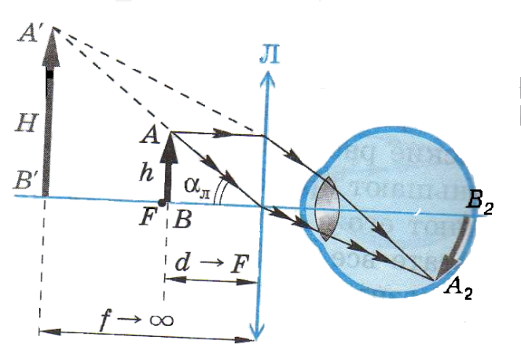
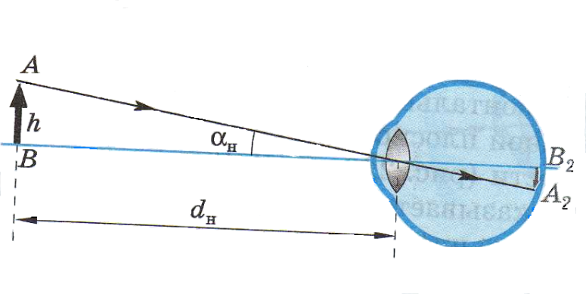
Лупа
короткофокусная собирающая линза

Slide 3
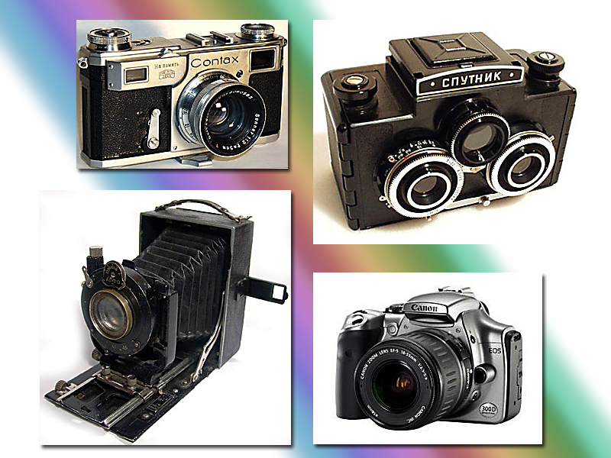

Slide 4
Оптическая система фотоаппарата
Изображение действительное, уменьшенное, обратное

Slide 5
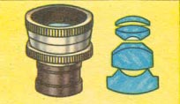
Современные объективы

Slide 6
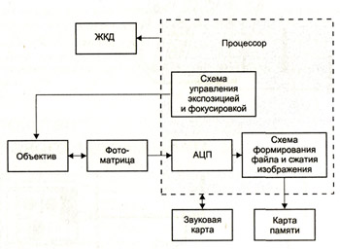

Slide 7
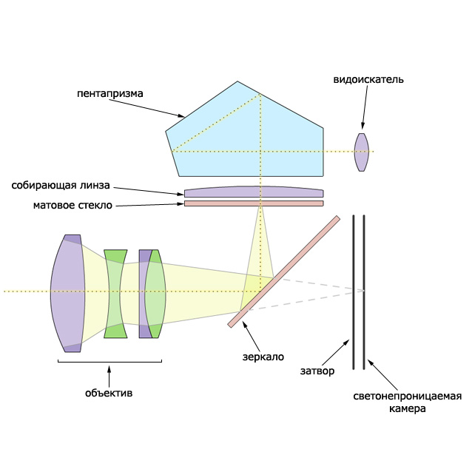
Принципиальная схема фотоаппарата

Slide 8
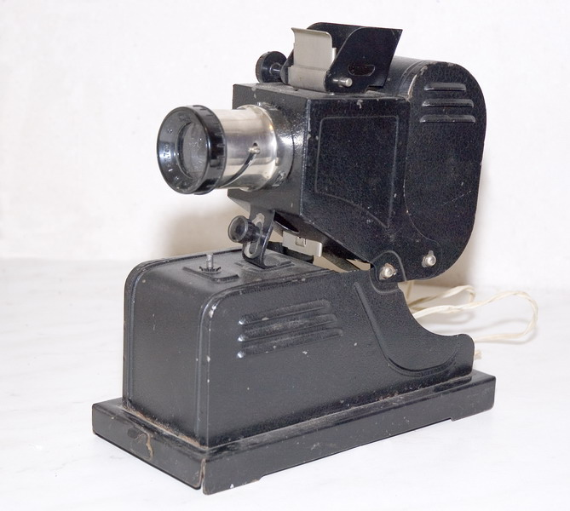
Принципиальная схема проектора

Slide 10
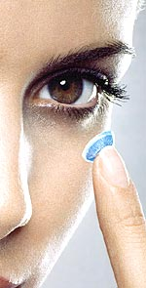
ГЛАЗ - оптический прибор,
который всегда с нами.
Цель: представить строение глаза, особенности зрения,
недостатки зрения и способы их исправления.
Авторы:
Пака Екатерина - руководитель
Комлик Татьяна - информация
Червоткин Сергей - художник
Чуденков Дмитрий - лаборант

Slide 11
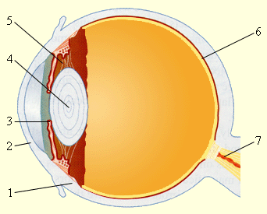
Строение
глаза
Склера
Роговица
Радужка
Хрусталик
Мышца
Сетчатая оболочка
Зрительный нерв

Slide 12
Понятие об угле зрения
Угол, под которым виден предмет из оптического центра глаза, называют углом зрения.
От величины этого угла зависит размер изображения на сетчатке.

Slide 13
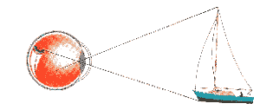
Аккомодация
это рефлекторный механизм, с помощью которого лучи света, исходящие от объекта, фокусируются на сетчатке

Slide 14
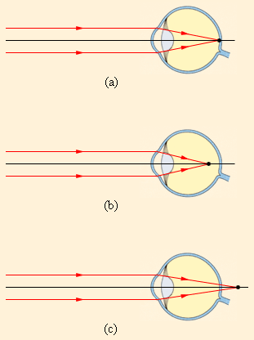
Нормальное зрение - изображение бесконечно удаленного предмета на сетчатке.
Близорукость -
изображение бесконечно удаленного предмета перед сетчаткой.
Дальнозоркость -
изображение бесконечно удаленного предмета за сетчаткой.

Slide 15
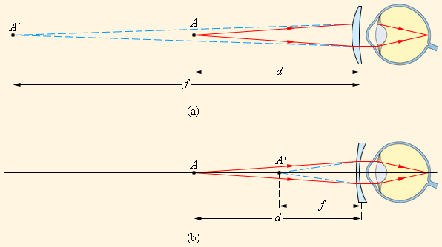
ОЧКИ

Slide 16
Используемая литература:
«Физика 11 класс», В.А. Касьянов;
«Физика 11 класс», А.А. Пинский;
Большая Советская Энциклопедия;
«Открытая физика», С.М. Козел;
Ресурсы Интернет;
«Энциклопедия «Физика», издательство Аванта+.

